Slide 1
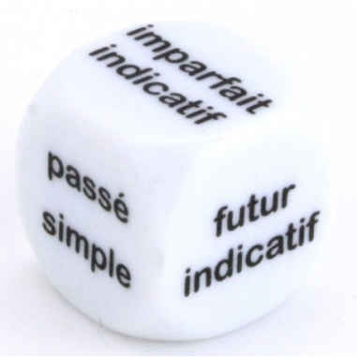
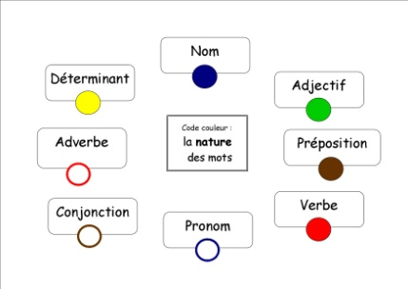
Dés de conjugaison
Jeu des inférences
Copie phrase

